Slide 1
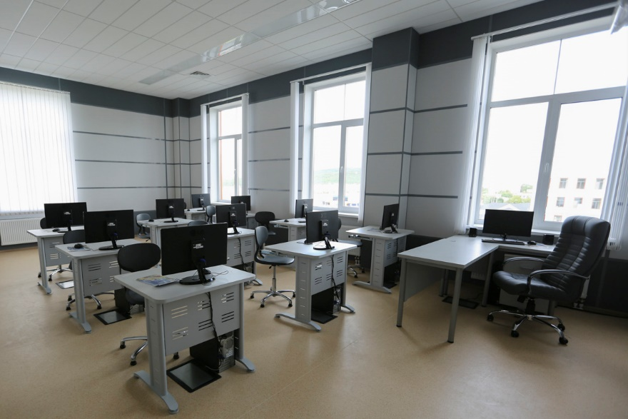
Mavzu: Zamonaviy informatika kabineti va uning jihozlanishi , o’quv jarayonidagi tutgan o’rni, maqsad va vazifalari

Slide 2
Zamonaviy informatika kabineti va uning jihozlanishi
Ta‘limda yakka muloqotni amalga oshirish, kompyuterda mustaqil ishlarni tashkil etish uchun vazifalar;
Ilmiy, o’quv va uslubiy adabiyotlar;
Kompyuter uchun dasturlar to’plami;
Zamonaviy axborot texnologiyalaridan foydalanish jurnallari;
Kompyuter ishlamay qolishi jurnali;
O’t o’chirish vositalari;
O’quv jihozlari,
Kabinetda mavjud hisob uchun invertar daftari.

Slide 3
O’quvchi va o’qituvchining ish joylari
O’qituvchining ish joyi monitor, sistemali bloki, klaviatura, bosmaga chiqarish uskunalari va boshqa qo’shimcha uskunalarni (multimediya, skaner va boshqalar) o’z ichiga oladi.
O’quvchilarning ish joylari tarkibiga faqat kompyuterning asosiy elementlari (klaviatura, sistemali bloki, monitor, sichqoncha) kiradi.
O’quvchilar ish joyining informatika xonasidagi tartibi o’quvchini bemalol kirishishi va o’qituvchining dars vaqtida har bir o’quvchi oldiga kela olishini ta‘minlashi kerak.
Informatika xonasida kompyuter o’rnatish joylarining perimetral va markaziy variantlarda bo’lishi mumkin.

Slide 4
. Kompyuter xonalarini jihozlash quyidagilarni o’z ichiga oladi:
Zamonaviy kompyuterlar; - o’quv ko’rgazmali qurollar;
Orgtexnika;
Informatika, axborot texnologiyasi va boshqa darslarda kompyuterlardan foydalanib, nazariy va amaliy, guruh va guruhdan tashqari hamda fakultativ mashg’ulotlar olib borishga moslashtirilgan mebel.

Slide 5
Xonani yoritish chiroqlari va uqituvchi pulti - Xonani yoritish ikki yul bilan amalga oshiriladi.
1. tabbiy yoritgich (kuyosh).
2. Suniy yoritgichlar (elektr lampalari).
O’quv honasi yahshi yoritilgan bulishi lozim. Yoruglik o’quvchi kayfiyatiga yahshi tasir kursatadi va uning diqqatini oshiradi.
Uqituvchi pulti
Uqituvchi pulti - barcha tehnika vositalari ukituvchi stolidan markazlash- gan holda boshqarilishi kerak. Ukituvchini pultini ukituvchining uzi yaratadi.

Slide 6
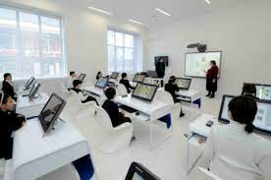
Kompyuterda ishlaganda, siz quyidagi qoidalarga amal qilishingiz kerak:
Ekrandan ko'zgacha bo'lgan masofa 70 - 80 sm (qo'l uzunligi);
Vertikal ravishda tekis orqa;
Elkalar tushirildi va bo'shashdi;
Oyoq erga yotadi va kesib o'tilmaydi;
Tirsaklar, bilaklar va qo'llar bir xil darajada;
Tirsak, kestirib, tizza, to'piqlarni to'g'ri burchak ostida.

Slide 7
Xonaga yorug’lik tushishi
Tabiiy yorug'likning asosiy oqimi chap tomonda bo'lishi kerak. Yo'nalish deraza teshiklari shimoliy yoki shimoli-sharqda bo'lishi kerak. Tabiiy yorug'likning asosiy yorug'lik oqimini kompyuterda ishlaydigan odamning orqasidan va oldidan yo'naltirishga yo'l qo'yilmaydi.

